Slide 1
Проєкт #Основ'янськийLUGOленд: створено з LEGO
Міський конкурс учнівських проєктів
“Харків очима небайдужих дітей”

Slide 2
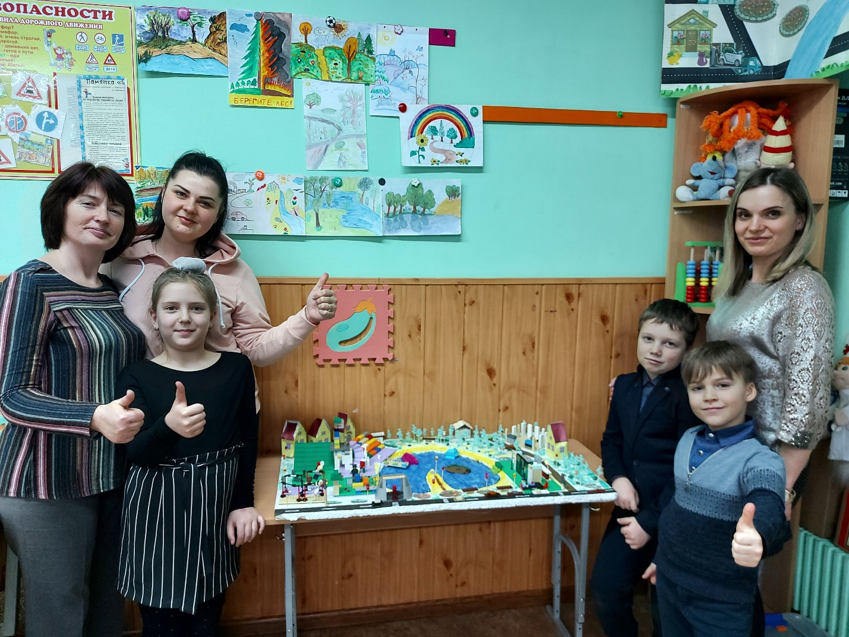
#Основ'янськийLUGOленд: створено з LEGO
Команда авторів і учасників проєкту: учні 3 класів та
їх вчителі

Slide 3
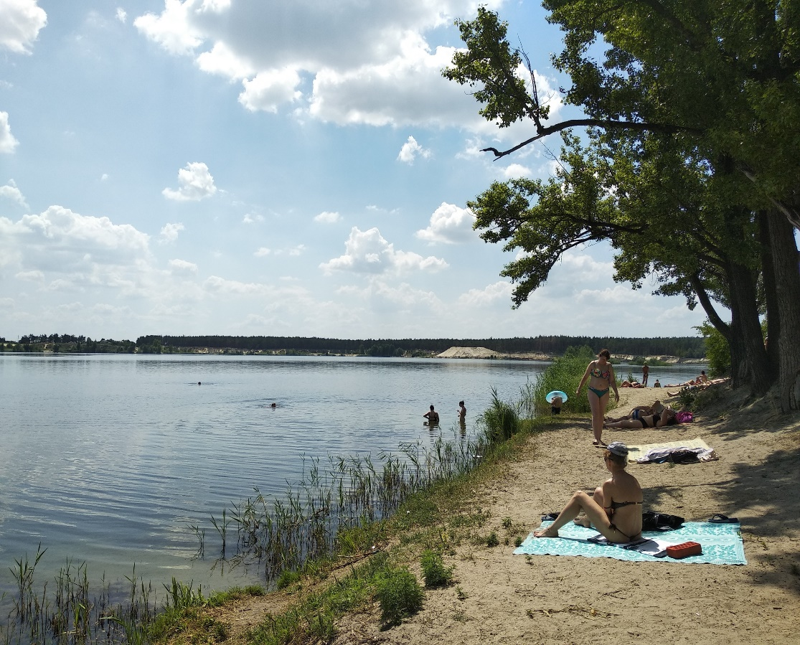
Актуальність
#Основ'янськийLUGOленд:створено з LEGO
Основа - це наша мала Батьківщина, і вона прекрасна. Озеро і річка, білопіщані пляжі, лугова зона і хвойний ліс…
Основ’янське озеро – місце, яке приваблює відпочиваючих прекрасними природними умовами: озеро і річка, піщані пляжі, лугова зона і хвойний ліс. До того ж розташоване воно близько до житлового масиву
Збираючи інформацію за темою проєкту, ми дізналися, що сквер, який розташований поруч з Основ'янським озером, нарешті очікує комплексний благоустрій!

Slide 4
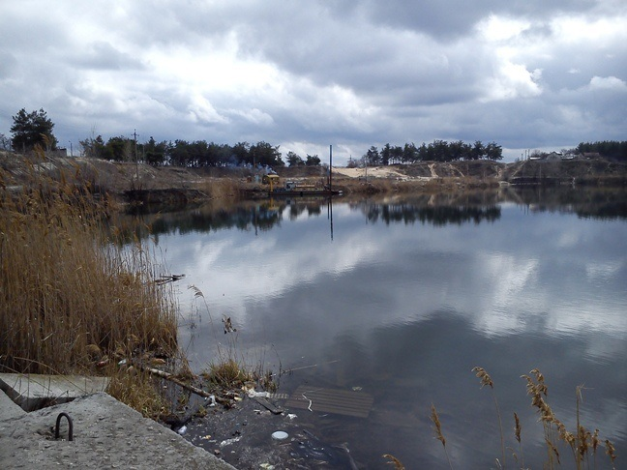
#Основ'янськийLUGOленд:створено з LEGO
АЛЕ територія Основ’янського озера та Лугопарку занедбана, поросла хащами, купатися не можна…

Slide 5
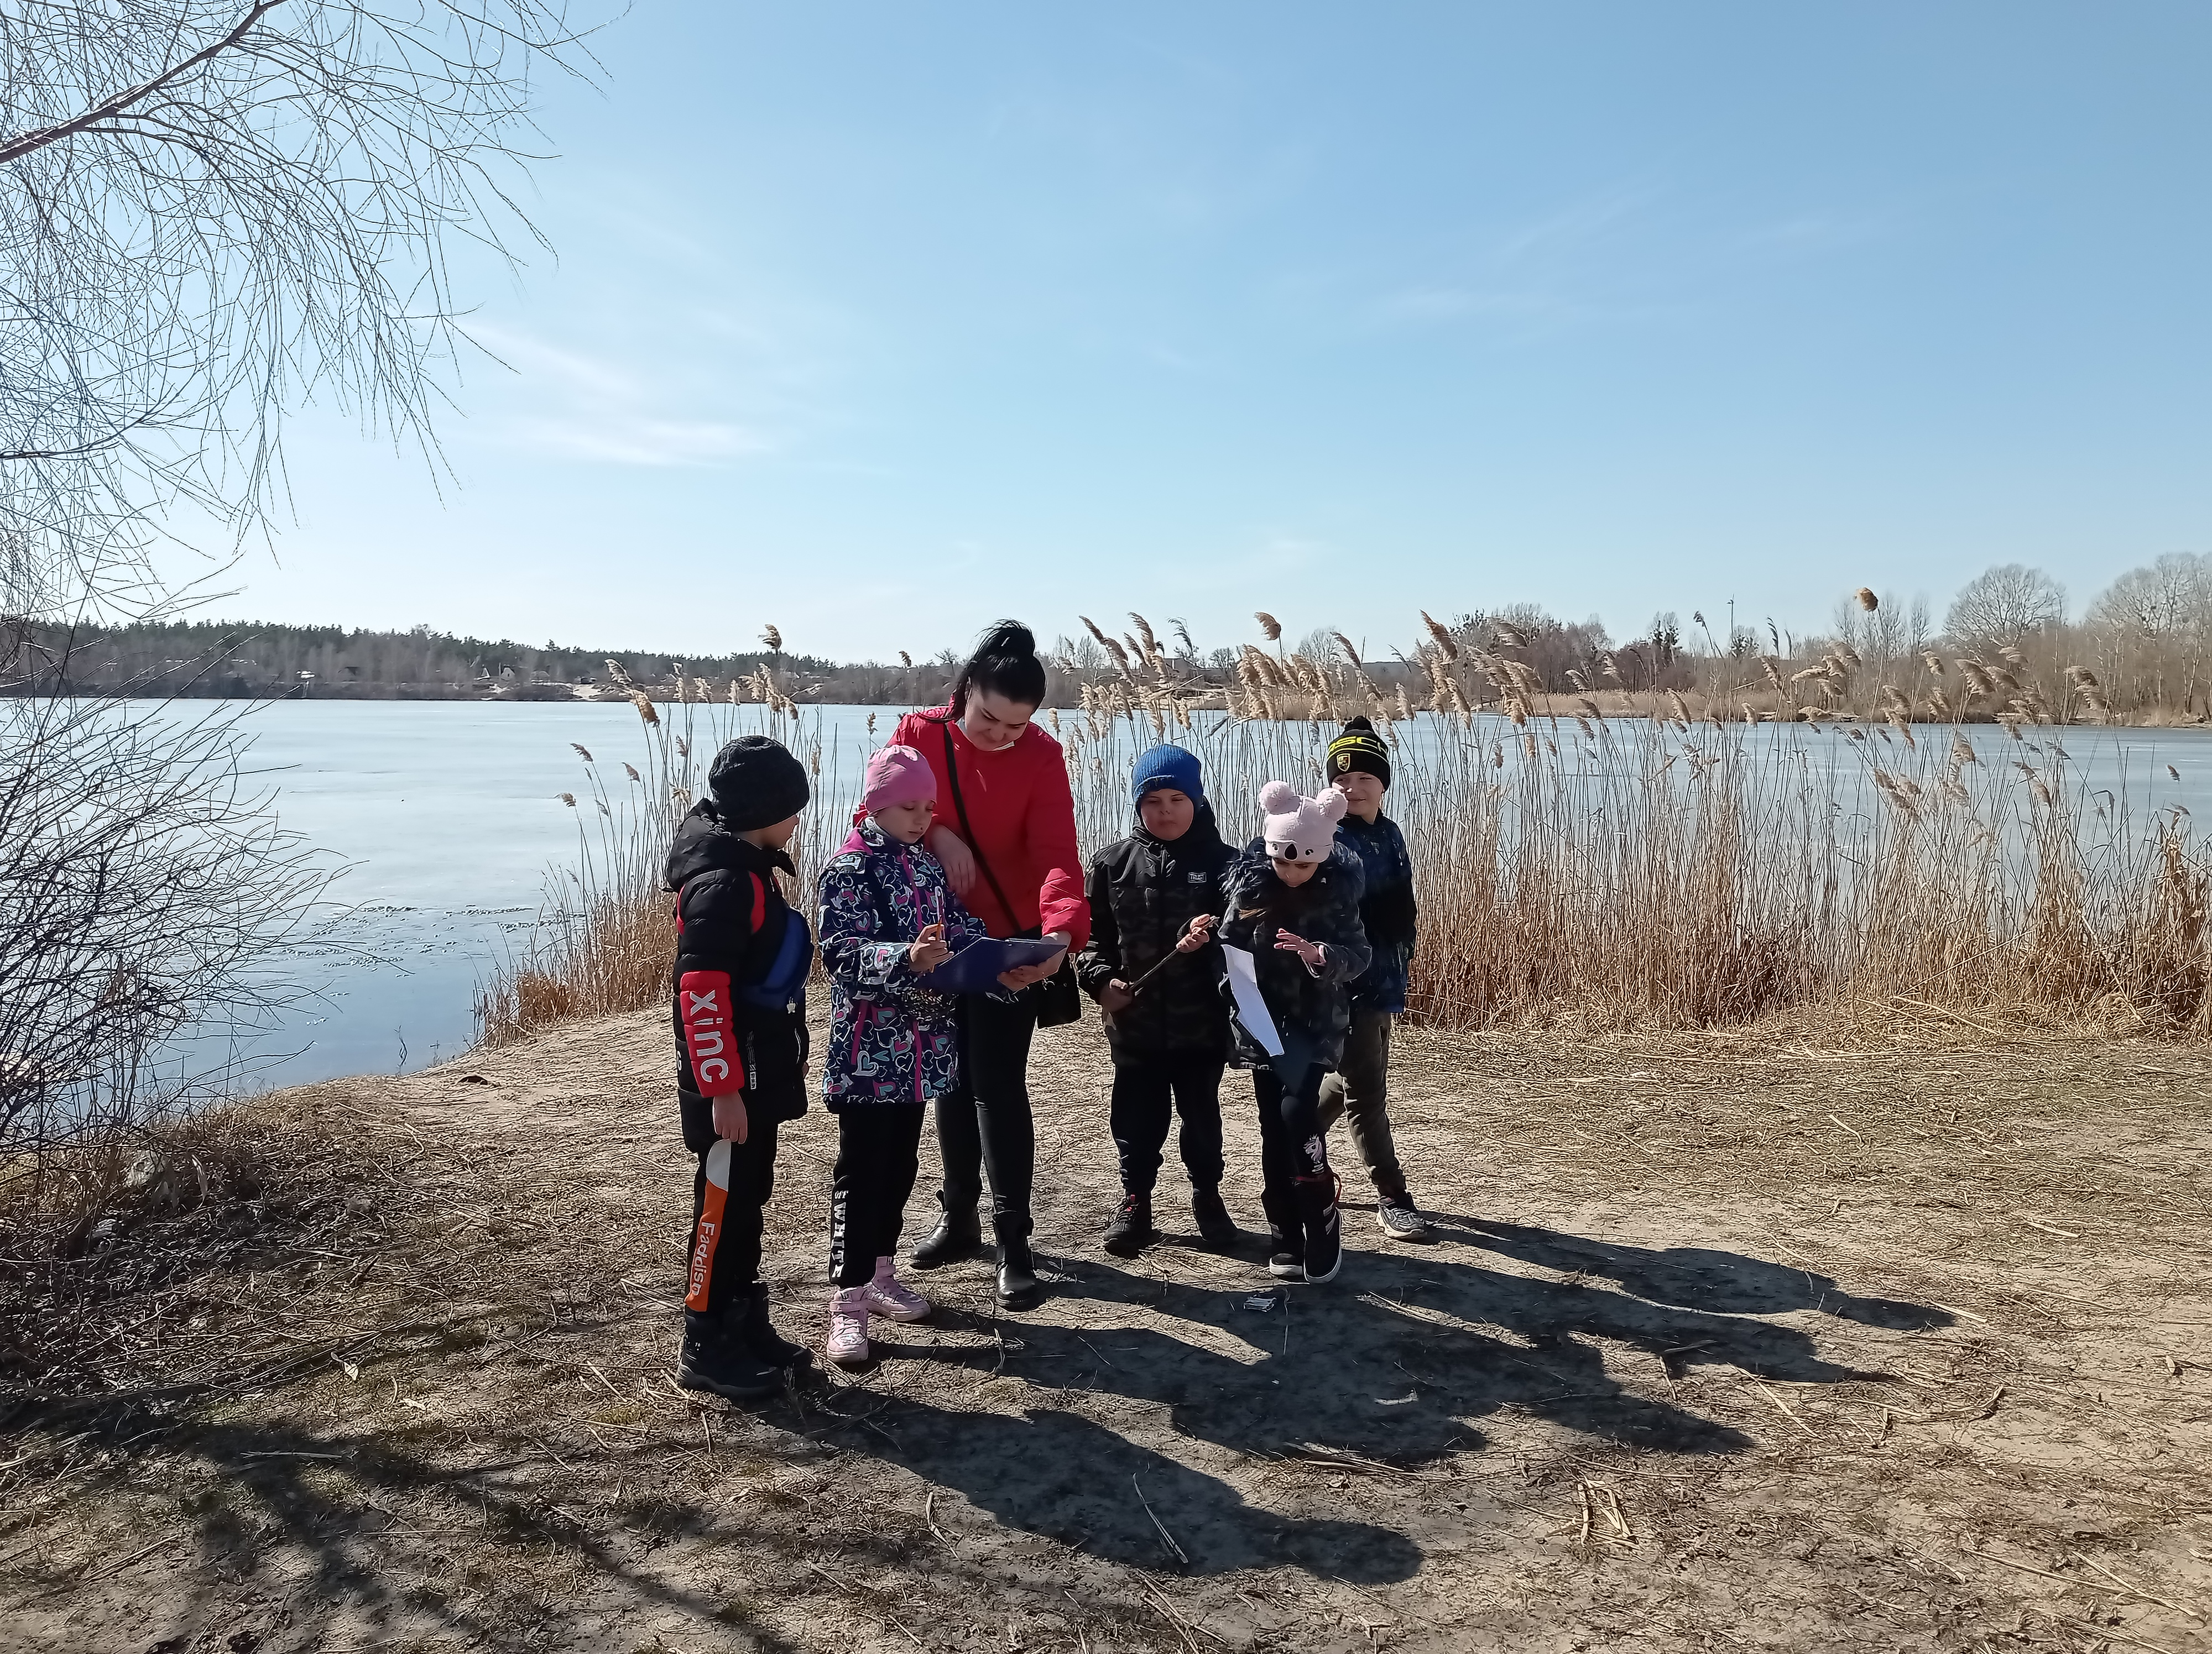
#Основ'янськийLUGOленд:створено з LEGO
Під час екскурсії
ми оглянули озеро та прилеглу територію до нього

Slide 6
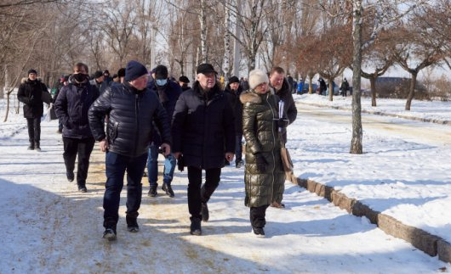
#Основ'янськийLUGOленд:створено з LEGO
“Сьогодні я дав доручення розробити проєкт оновленого скверу…”
І.О. Тєрєхов

Slide 7
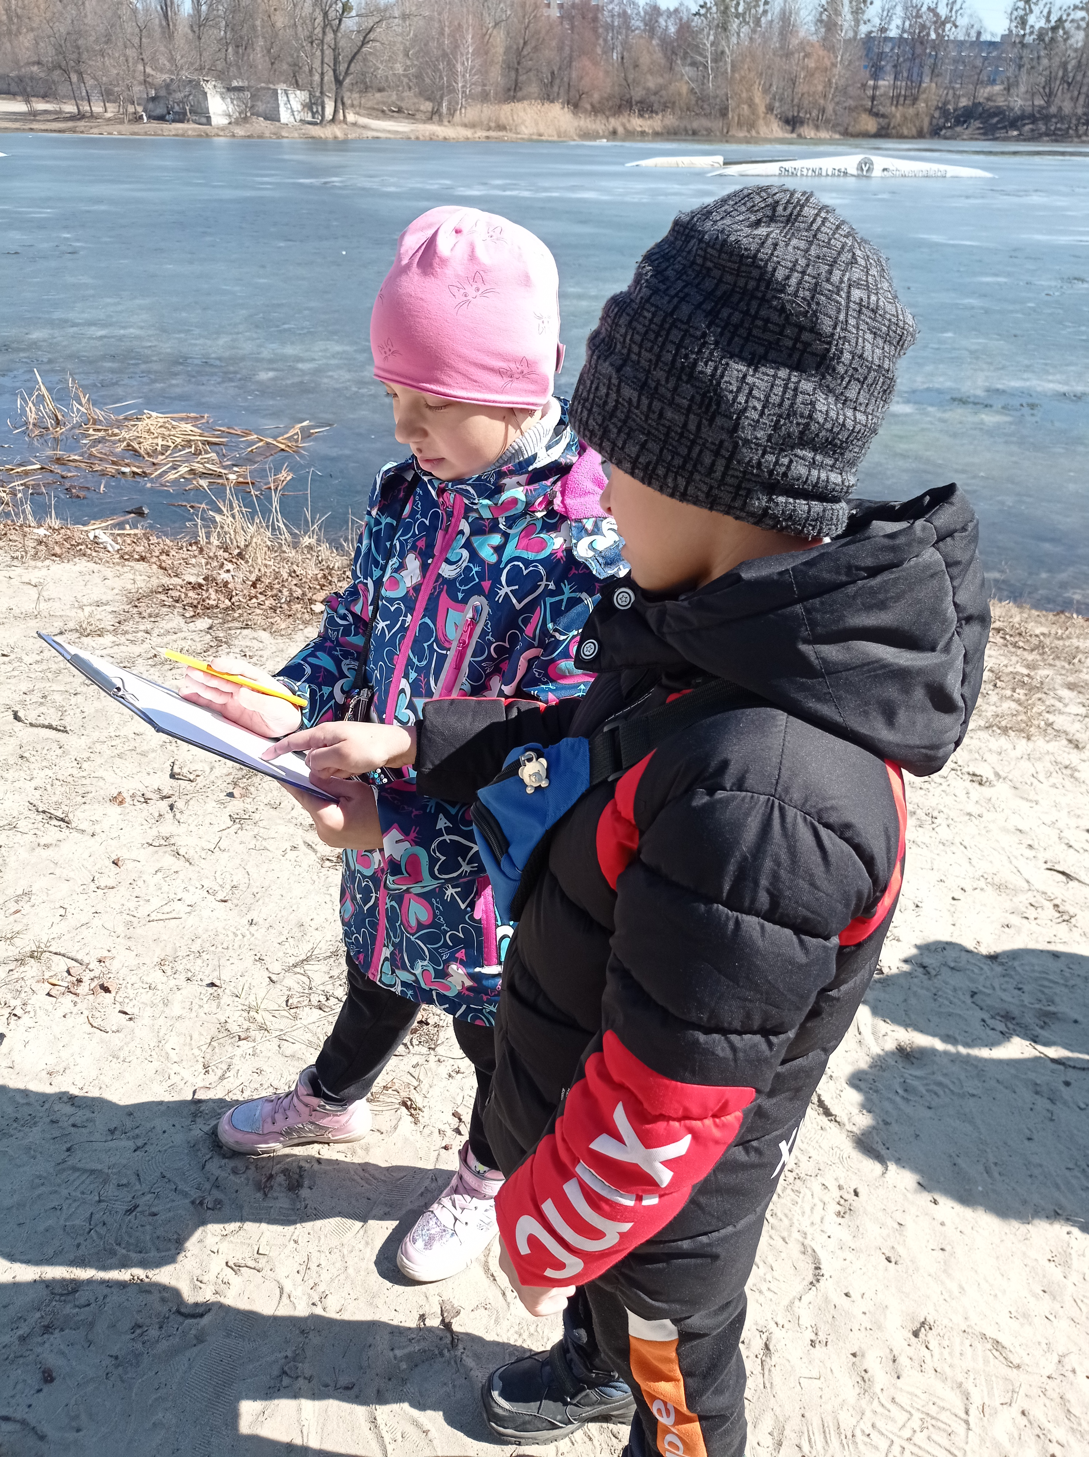
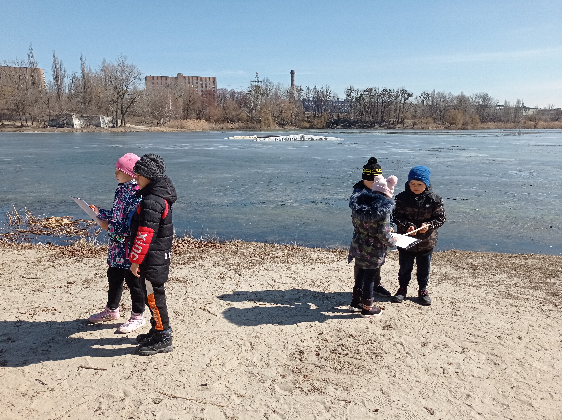
#Основ'янськийLUGOленд:створено з LEGO
Ми досліджуємо територію Основ’янського Лугопарку та проводимо анкетування

Slide 8
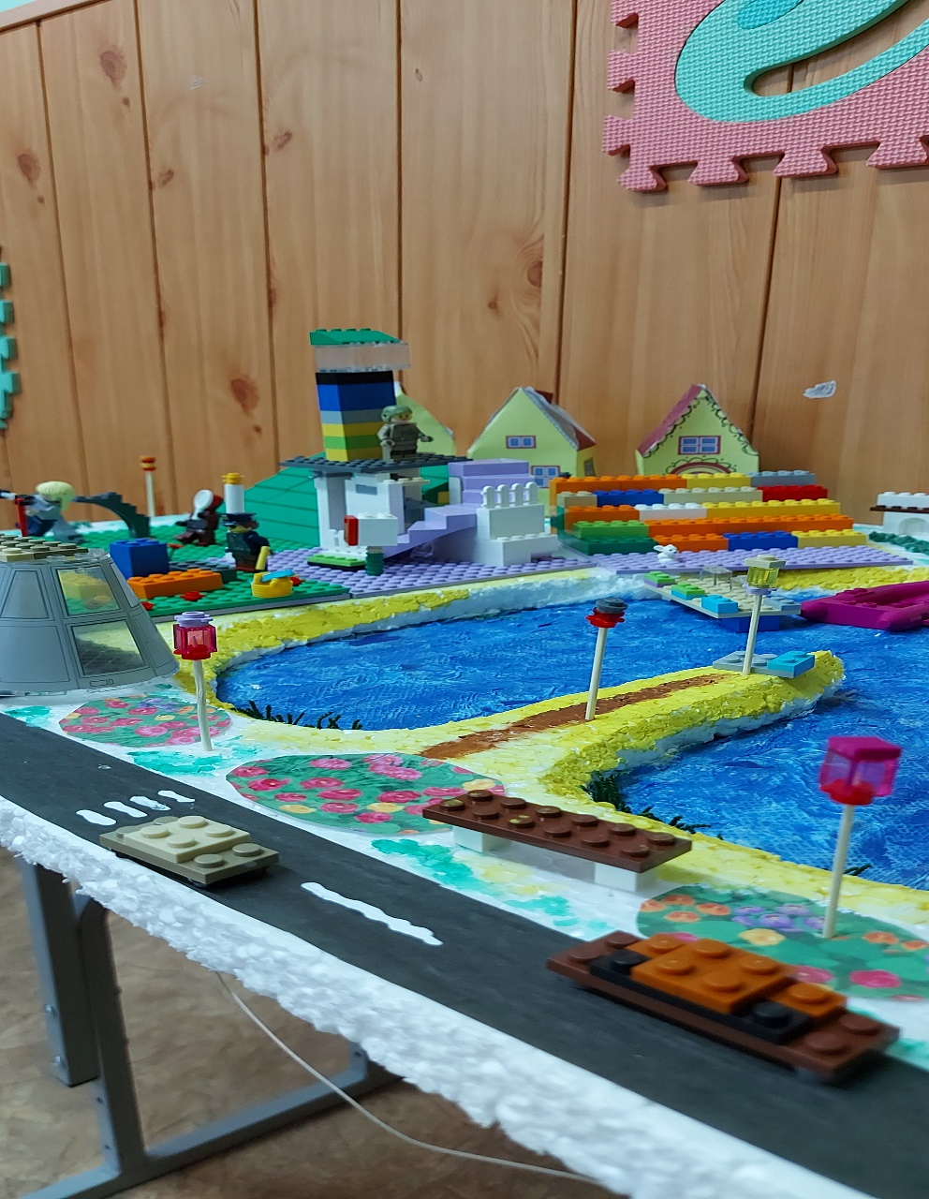
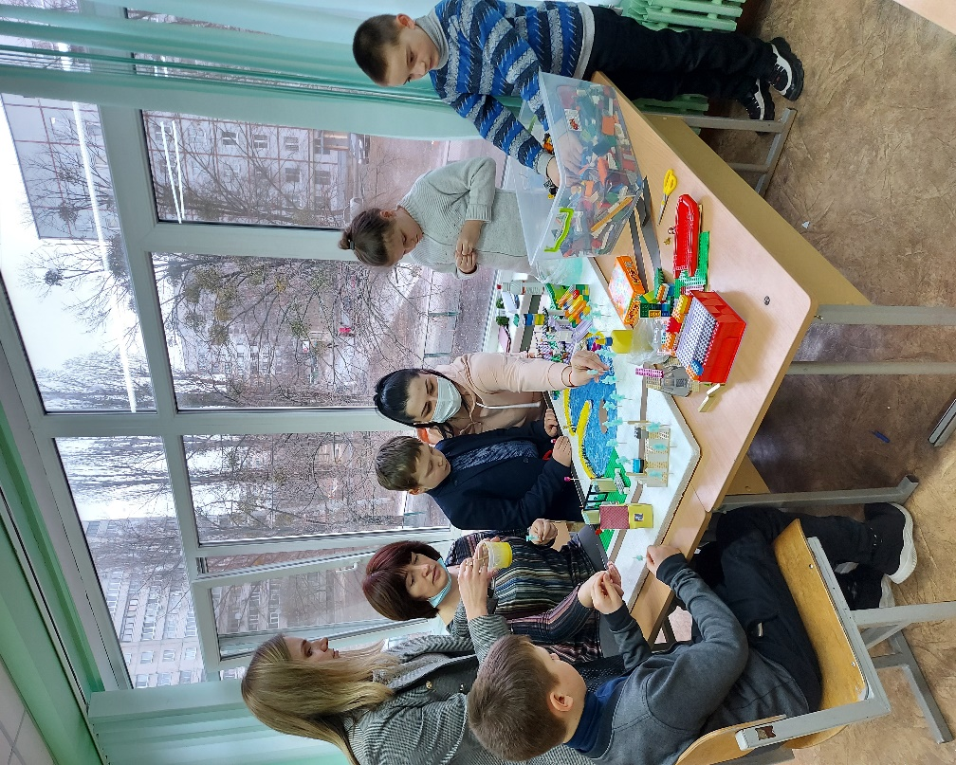
#Основ'янськийLUGOленд:створено з LEGO
Бюджет проекту
Стаття витрат:
Набір Лего 4 шт
Набір кольорового паперу та картону 2 шт
Основа –лист пінопласту
Клей
Фарба гуаш
Фетр 3 шт
Фоаміран 3 шт
Зубочистки
Клейові сіліковані стержні
Кріповий папір
Папір для печаті листівок
Реалізація проекту здійснюється за рахунок використання матеріально-технічної бази навчального закладу.

Slide 9
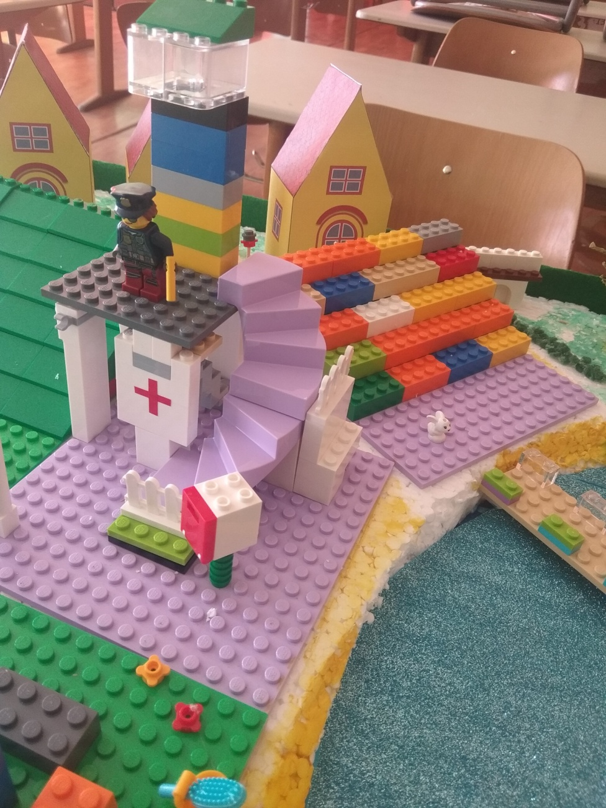
#Основ'янськийLUGOленд: створено з LEGO
Ми створюємо макет реконструкції Основ’янського озера і Лугопарку за допомогою LEGO

Slide 10
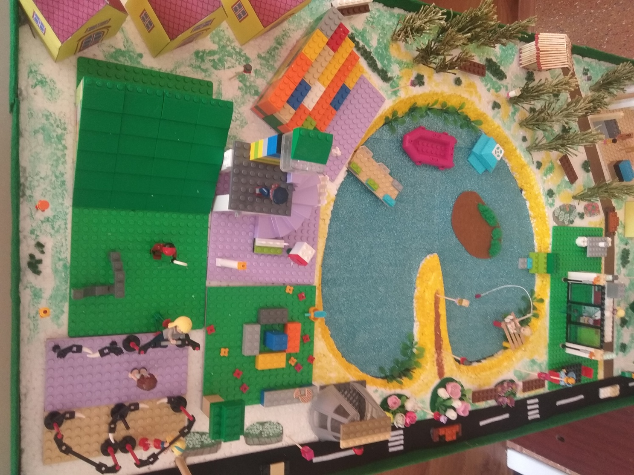
#Основ'янськийLUGOленд: створено з LEGO
Макет реконструкції
Основ’янського озера і Лугопарку, створений
за допомогою LEGO

Slide 11
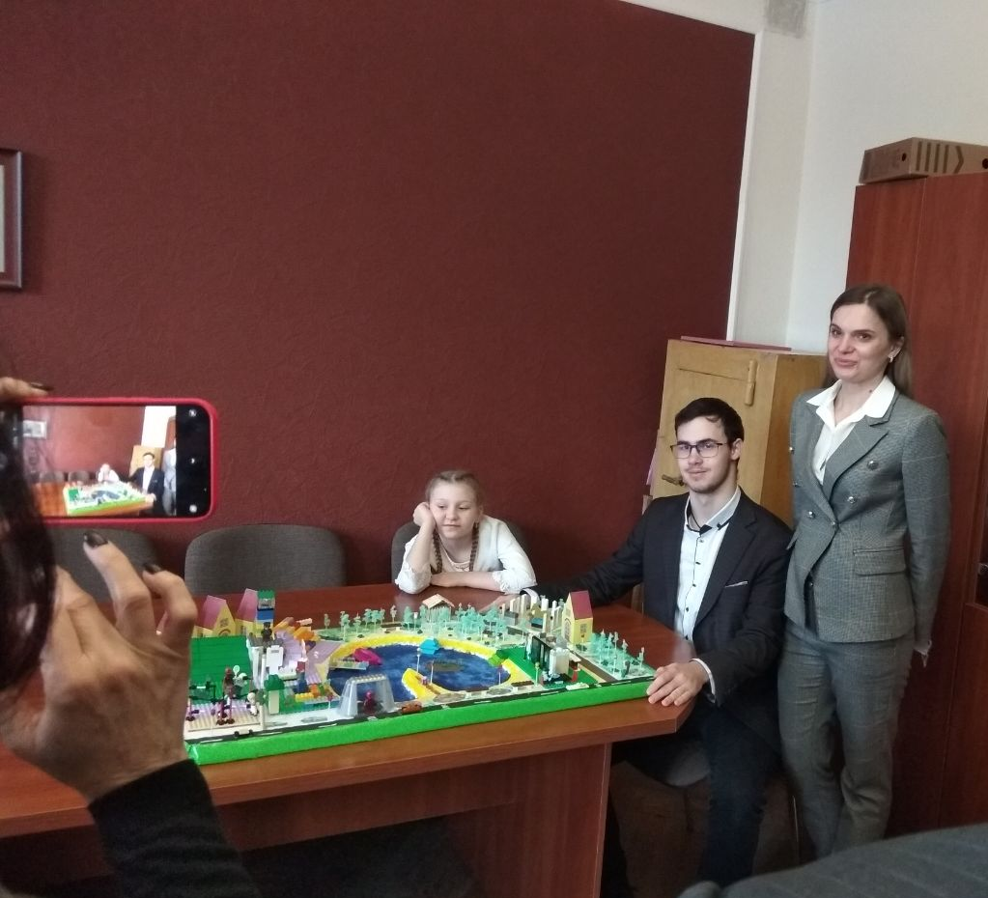
#Основ'янськийLUGOленд: створено з LEGO
Ми презентуємо свій проєкт в адміністрації Основянського району Харківської міської ради і беремо інтервью у голови рйону, депутата Харківської міської ради Головчанської Анни Олександрівни

Slide 12
#Основ'янськийLUGOленд: створено з LEGO

Slide 13
#Основ'янськийLUGOленд: створено з LEGO

Slide 14
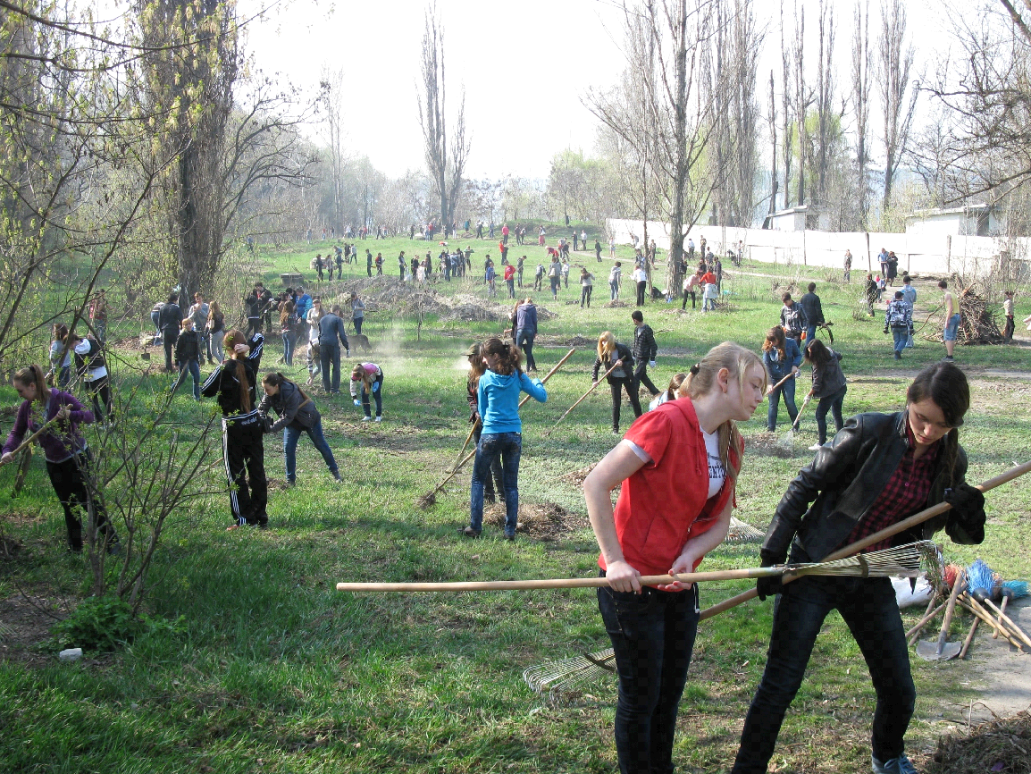
#Основ'янськийLUGOленд: створено з LEGO
Let’s go to LUGOленд!

Slide 15
#Основ'янськийLUGOленд: створено з LEGO
«Реальні справи
роблять реальні люди,
і ми хочемо бути серед них!»

